Slide 1

協力同行
解析實踐
十二年國民基本教育課程綱要
語文領域 新住民語文


Slide 2

簡報綱要
第一部分
十二年國教課程綱要總綱重要理念與內涵
第二部分
新住民語文課程綱要重要理念與內涵
第三部分
國教院研發之課綱實施支持資源

Slide 3


十二年國民基本教育課程綱要
總綱重要理念與內涵
第一部分


Slide 4

一、
十二年國民基本教育
課程綱要理念與特色

Slide 5
總綱的理念與目標
「成就每一個孩子—適性揚才、終身學習」
以尊重學生生命主體為起點，透過適性教育，激發學生生命的喜悅與生活的自信，提升學生學習的渴望與創新的勇氣，善盡國民責任並展現共生智慧，成為具有社會適應力與應變力的終身學習者
互動
共好
自發
理念
願景
目標
啟發生命潛能
陶養生活知能
促進生涯發展
涵育公民責任
5

Slide 6



核心素養界定
「核心素養」的涵義是指一個人為適應現在生活及面對未來挑戰，所應具備的知識、能力(包含技能)與態度。
知識
態度
與十二年國教的關係：每一位接受十二年國民基本教育的學生，所應具備的基本且共同的素養。
在總綱與領綱中的功能：強化各教育階段、課程總綱與領域/科目之間的連貫，以及各領域/科目彼此之間的統整。
能力
Notes:
知識
能力：涵蓋技能層面
態度：涵蓋情意、價值、習慣層面

Slide 7





核心素養-三面九項
核心素養強調培養以人為本的「終身學習者」，包括：
/ 自主行動
/ 溝通互動
/ 社會參與

Slide 8


核心素養
活
情
生
境
規劃執行
與
創新應變
符號運用
與
溝通表達
整全
動態
有機
相互連結
交互運用
系統思考
與
解決問題
動
溝
科技資訊
與
媒體素養
行
通
主
互
終身學習者
身心素質
與
自我精進
自
動
藝術涵養
與
美感素養
生
生
社
與
活
活
多元文化
與
國際理解
會
參
道德實踐
與
公民意識
情
情
人際關係
與
團隊合作
透過生活情境涵育
在生活情境整合活用
境
境
核心素養的滾動圓輪意象圖
Notes:
三面與九項核心素養彼此之間係以「虛線」表示，彰顯核心素養的學習係整全式(holistic)、動態的(dynamaic)及有機的(organic)概念，儘管三面九項可分不同的面向與項目，但彼此之間是相互連結及交互運用。

Slide 9

核心素養的培養是學習者在學習過程中不斷積累的歷程

Slide 10




核心素養的轉化
核心素養
總
綱
核心素養在課程綱要的轉化及其與學習重點的對應關係圖
轉化
以核心素養強化各教育階段、課程總綱與領域/科目之間的連貫，以及各領域/科目之間的統整。
E
U
J
各教育階段核心素養
轉化
領域/科目理念目標
領綱
發展
發展
對應
領域/科目核心素養
領域/科目學習重點

Slide 11
十二年國教課綱特色及其在新住民語文的展現
素養導向
多元適性
連貫統整
配套整合
彈性活力
重視語文學習的歷程與差異
加強師資培訓、強化支持系統
適性揚才
終身學習
根據學生個別差異，規劃培養
自學能力的教材教法及課程
規劃指引
各教育階段的連貫
跨領域語文教學與學習經驗的統整
課程與教學回應文化差異和
不同語文程度學生的學習需求

Slide 12
二、
十二年國民基本教育
課程綱要總綱課程架構

Slide 13
國民中小學課程類型架構與內涵
國民中小學
領域學習課程
八大領域
彈性學習課程
1.統整性主題/專題/議題探究課程
2.社團活動與技藝課程
3.特殊需求領域課程
4.其他類課程
教育階段
課程類型
課程內容
減少每週修習科目數
素養導向之領域教學
跨領域統整教學

Slide 14
國民中小學
領域及名稱調整
國小「語文領域」
新增 「新住民語文」
「自然與生活科技」
更名為「自然科學」
「藝術與人文領域」更名為「藝術領域」
國中
新增 「科技領域」
第一學習階段
「綜合活動領域」
整併至「生活課程」
第四學習階段
「健康與體育」之「健康」更名為
「健康教育」

Slide 15
普通型高中課程類型架構與內涵
學制
普通型高中
課程類別
部定
校 訂
類別項目
部定
必修
加深加廣選修
多元
選修
校訂
必修
補強性
選修
團體活動
彈性學習
(含自主學習)
培養核心素養，鞏固基本學力，落實全人教育
延伸部定必修，訂有領域選修課綱，以銜接不同進路的大學教育的專業準備
提供更個別化與差異化之適性課程，如通識應用、職業試探、大學預修等
提供學校發展校本特色課程，以跨領域，知識統整應用類型之課程為主
提供適性與差異化教學，確保學生基本學力
綜合性學習、其他學習體驗..

Slide 16


十二年國教課綱強調學校本位課程發展
由學校安排，以形塑學校教育願景及強化學生適性發展。
校訂課程
部定
課程
圖片來源：http://www.nipic.com/show/4/79/5437409k2418f424.html
由國家統一規劃，以養成學生的基本學力，並奠定適性發展的基礎。
取自吳月鈴

Slide 17
新住民語文課程綱要
重要理念與內涵
第二部分


Slide 18
語文領域的共同理念
語文是社會溝通與互動的媒介，也是文化的載體。
語文教育旨在培養學生語言溝通與理性思辨的知能，奠定適性發展與終身學習的基礎，幫助學生了解並探究不同的文化與價值觀，促進族群互動與相互理解。

Slide 19
新住民語文課綱的理念與目標
 探索新住民語言與文化的多樣性。
 增加尊重與欣賞多元文化的能力，創造共好社會。
 拓展對外發展合作的資源，開啟國際理解的窗。
理念
 啟發學習新住民語言與文化的興趣。
 增進對新住民及其文化的認識、理解、尊重與欣賞。
 培養聽、說、讀、寫能力，並應用於日常生活溝通。
 拓展國際視野，運用多重文化視角。
 培養跨文化溝通與跨國行動能力與素養。
目標

Slide 20
面對未來，新住民語文的教學是…
展望未來
統整各學習階段的學習經驗。
彰顯語文的功能與價值，
支持自主學習及跨領域學習。
立基現在
從能力導向到素養導向，
建立以學生為主體的教學。
展現多語競爭力與跨文化行動力。

Slide 21
新住民語文課綱的特色
  素養導向
  連貫統整
  重視語文程度級別
  學習表現循序漸進
  多元適性
  可結合跨領域主題
  統整課程
  可依學生的學習程度
  進行混齡式編班
  兼顧語言與文化的學習
  培養跨文化行動力

Slide 22
  一、素養導向的課綱

Slide 23
核心素養的轉化與發展
依循
《總綱》
各教育階段
核心素養具體內涵
結合
新住民語文
之基本理念與課程目標
發展
新住民語文
核心素養

Slide 24
核心素養舉隅
總綱核心素養面向 | 總綱 核心 素養 項目 | 總綱核心素養 項目說明 | 國民小學教育 (E) | 國民中學教育 (J)
B 溝 通 互 動 | B1 符號運用 與 溝通表達 | 具備理解及使用語言、文字、數理、肢體及藝術等各種符號進行表達、溝通及互動，並能了解與同理他人，應用在日常生活及工作上。 | 新-E-B1 具備新住民語言基本的聽說讀寫能力，並能進行簡單的日常生活溝通。 | 新-J-B1 具備新住民語文基本的聽說讀寫能力，並能在日常生活中達到人際溝通之目的。
日常溝通
人際互動
了解與
同理他人

Slide 25
課綱核心素養與學習重點的呼應
新住民語文科目學習重點 |  | 新住民語文科目 核心素養 | 說明
學習表現 | 學習內容
3-Ⅱ-2能依循新住民的言語互動行為規範，與親近的新住民進行生活溝通。 3-Ⅲ-2能依循新住民日常的言語互動行為規範，與陌生的新住民進行溝通。 | Ab-Ⅲ-1社區生活中的新住民語言常用詞彙。 Ac-Ⅲ-1社區生活中的新住民語言常用語句。 Bd-Ⅲ-1新住民原生國的陌生人互動方式（包括語言與非語言）與我國的異同。 | 新-E-B1 具備新住民語言基本的聽說讀寫能力，並能進行簡單的日常生活溝通。 | 1.學生經由新住民原生國「社區」生活常用詞彙及語句的學習，將之運用於周遭新住民的日常簡易溝通，以提升學生基本的「聽、說、讀、寫」能力。 2.教師可以依據語言學習進度，以實作方式，安排合適情境或任務指派等，將學習過的新住民語，結合聽、說、讀、寫綜合練習。例如：書寫節日問候卡送給認識的新住民長輩；為生病的新住民鄰居朗讀一段祝福詞。
3-Ⅲ-3欣賞新住民文化的特色。 | Bc-Ⅱ-1新住民原生國具代表性的人、事、物。 Bc-Ⅱ-3新住民原生國的主要節慶、習俗、禁忌。 | 新-E-B3 樂於體驗新住民的生活藝術，欣賞新住民文化之美。 | 1.學生經由新住民語言教材的學習，在教師的課程安排下，認識新住民原生國具代性的人、事、物，以及主要的節慶及習俗。以認識、比較、理解、欣賞的順序，培養學生樂於體驗新住民的生活藝術及欣賞新住民文化之美。 2.教師可以設計體驗式的學習活動，帶領學生認識新住民原生國的重要人、事、物，啟發學生欣賞新住民原生國的生活藝術。例如：學習新年用語及活動時，教師請學生扮演與新年傳說有關的重要人物，並與我國相應人物對照，理解各國生活藝術的價值（如我國農曆年活動中的灶神）。
摘自<新住民語文課程綱要課程手冊>之「參、核心素養與學習重點的呼應說明」

Slide 26
課綱核心素養與學習重點雙向細目表舉隅
課綱核心素養： 新-E-B1具備新住民語言基本的聽說讀寫能力，並能進行簡單的日常生活溝通。 新-E-B3樂於體驗新住民的生活藝術，欣賞新住民文化之美。
學習表現 學習內容 | 1-Ⅲ-2在生活情境中嘗試使用新住民語文。 2a-Ⅲ-1能聽辨新住民語言所使用的日常生活用語。 2b-Ⅲ-1能說出所學習新住民語言的日常生活用語。 2b-Ⅲ-2能使用新住民語言描述個人的狀況與感受。
Ab-Ⅲ-1社區生活中的新住民語言常用詞彙。 Ac-Ⅲ-1社區生活中的新住民語言常用語句。 | 單元名稱：越南菜 學習目標： 1.(新-E-B1)學習常用詞彙與常用語句，並能運用在生活情境中。 (1-Ⅲ-2、2a-Ⅲ-1、2b-Ⅲ-1 、Ab-Ⅲ-1、Ac-Ⅲ-1) 2.(新-E-B3)欣賞新住民的飲食文化特色，同時能說出感受與喜好。(2b-Ⅲ-2、Ab-Ⅲ-1、Ac-Ⅲ-1)
摘自<新住民語文課程綱要課程手冊>之「伍、素養導向教材編寫原則」

Slide 27
素養導向的課程設計
重視「語言要素」與「文化要素」的均衡結合。
依據教學目標及學生的身心發展與能力，靈活運用多元評量。
著重生活情境的語言應用與跨文化的理解。
掌握新住民語文核心素養的要求，按不同語文的特性、學生的學習程度編選教材。
目的
素材
重點
評量

Slide 28
  二、連貫統整的課綱

Slide 29
新 住 民 語 文 學 習 重 點
學 習 表 現
學 習 內 容
語言要素
文化要素
學
習
態
度
語言
能力
跨
文
化
行
動
力
字母
與語音
互動中的
語言規範
聽
互動中的
非語言規範
説
詞彙
國情
概要
讀
語句
文化
差異
寫

Slide 30
依學生的語文程度，將學習重點劃分四個階段，
提供學生在不同的基礎上接續學習之彈性。
Ⅳ級
學
習
態
度
語
言
能
力
跨
文
化
行
動
力
語
言
要
素
文
化
要
素
Ⅲ級
Ⅱ級
Ⅰ級
學習表現
學習內容

Slide 31
學習表現（以語文程度級別Ⅰ為例）
類別 |  | 條目
1. 學習態度 |  | 1-I-1 樂於參與新住民語文學習活動。 1-I-2 樂於和不同語文背景的同學交朋友。
2. 語言 能力 | a.聽 | 2a-I-1 能聽辨新住民語言的字母。 2a-I-2 能聽辨所學習的新住民語言的簡單詞彙。
 | b.說 | 2b-I-1 能掌握新住民語言的發音。 2b-I-2 能說出所學習的新住民語言的簡單詞彙。
 | c.讀 | 2c-I-1 能念出新住民語言的字母。 2c-I-2 能拼讀新住民語言的簡單詞彙。 2c-I-3 能讀懂所學習新住民語言的簡單詞彙。
 | d.寫 | 2d-I-8 能書寫新住民語言的字母。 2d-I-9 能書寫學習新住民語言的簡單詞彙。
3.跨文化行動力 |  | 3-I-1 能與來自新住民家庭的同儕和樂相處。 3-I-2 能參與多元文化活動。

Slide 32
學習表現循序漸進
以學習態度為例
Ⅰ級
Ⅲ級
1-Ⅰ-1
樂於參與新住民語文學習活動。
1-Ⅲ-2
在生活情境中嘗試使用新住民語文。
1-Ⅱ-2
在生活中主動接觸新住民語言與文化。
1-Ⅳ-2
主動關心新住民的社會議題，及其在本國的生活處境與解決辦法。
Ⅱ級
Ⅳ級

Slide 33
跨領域統整的課程
可與社會領域連結。
學習 重點 | 學習表現 | 一、學習態度 1-Ⅱ-1主動向他人提出新住民語文的學習問題。 1-Ⅱ-2在生活中主動接觸新住民語言與文化。 二、語文能力 2a-Ⅱ-1能聽辨所學習的新住民語言的簡單句子。 2b-Ⅱ-1能說出所學習的新住民語言的簡單句子。 三、跨文化行動 3-Ⅱ-1 能以適當的禮儀與不同文化背景的人互動。 3-Ⅱ-2能依循新住民的言語互動行為規範，與親近的新住民進行生活溝通。 | 核心 素養 | 一、總綱 A2系統思考與解決問題 B1符號運用與溝通表達 二、課綱 新-E-A2認識新住民文化中處理日常事務的方式。 新-E-B1 具備新住民語言基本的聽說讀寫能力，並能進行簡單的日常生活溝通。
 | 學習內容 | 一、語言要素 ◎Aa-Ⅱ-1新住民語言的發音與語調。 ◎Aa-Ⅱ-2新住民語言的聲調標記。 Ab-Ⅱ-1家庭及學校生活中的新住民語言常用詞彙。 Ac-Ⅱ-1家庭及學校生活中的新住民語言常用語句。 二、文化要素 Ba-Ⅱ-1與友人互動時的問候規範。 Bb-Ⅱ-1與友人互動時的肢體語言與面部表情。
摘自《新住民族語文課程綱要課程手冊 》之 「柒、教學單元案例 」

Slide 34
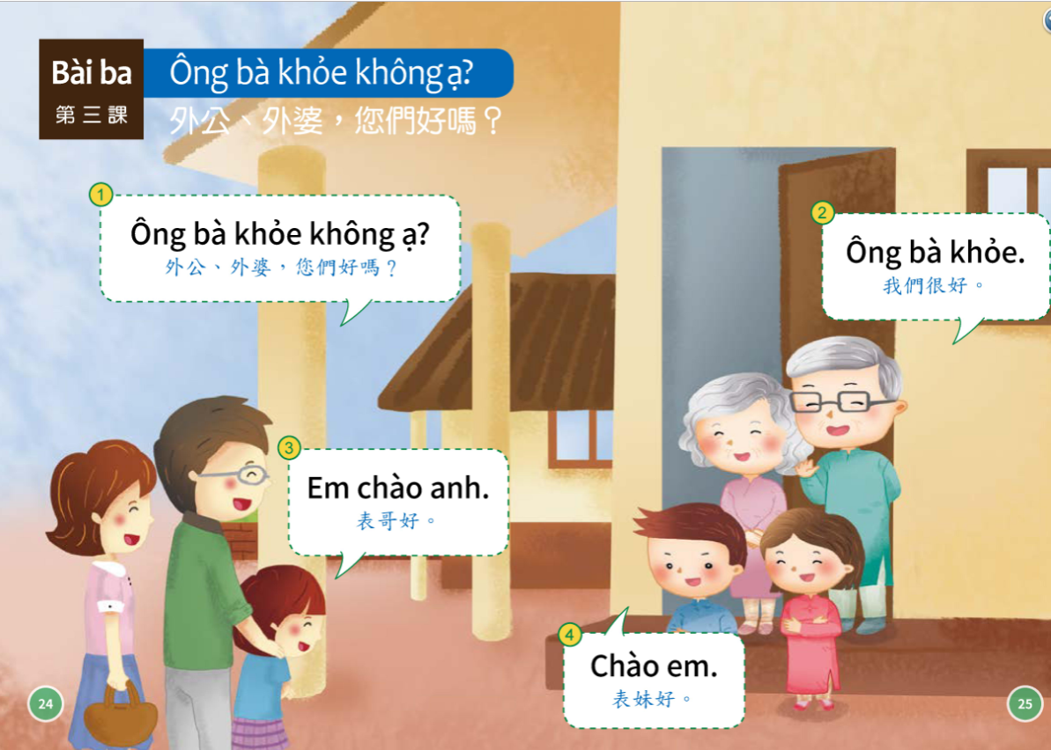
越南語教材第二冊第三課。

Slide 35
  三、多元適性的課綱

Slide 36

時間規劃
國民小學
領域學習課程
1節/週
1.經各校課程發展委員會通過後，得以隔週上課2節的方式彈性調整。
2.亦可結合其他領域實施跨領域主題統整課程，於彈性學習課程開課。
國民中學
彈性學習課程
1.學校應調查學生之選修意願，於彈性學習課程開課。
2.得於假日或寒、暑假實施。
高級中等學校
校訂課程
學校可依學生需求與學校條件，於校訂課程開設課程。

Slide 37
著重生活情境的語言應用與文化的理解，並將學習內容之「語言要素」與「文化要素」均衡結合。
教
材
編
選
可適時選用合宜的傳統童謠、主要節慶；亦可結合生活情境，如介紹道路標示或商店招牌，或納入自然環境（如山林、海洋等）相關的韻文作品課程。

Slide 38
依照學生的學習程度進行混齡式編班，在修習人數過低時亦可進行混齡式編班，採取差異化教學。
教
學
實
施
可設計多元的活動或任務，引導學生學習新住民語言與文化；並安排學生和其他新住民子女討論，共同解決學習問題。
可多採用對話演練、生活情境模擬及視聽媒體學習等方式以提高學生的學習興趣、口語表達能力與文化理解。

Slide 39
教育主管機關應提供各級學校實施新住民語文學習所需之輔助教材、數位網站、影音圖書等資源。
教
學
資
源
學校宜設置新住民語文教室，展示新住民文化特色，亦可作為新住民語文教學場所。
學校與教師宜善用社區內新住民的人力資源。

Slide 40
依據教學目標及學生的身心發展與能力，靈活運用多元評量，以情境對話式評量、實作評量（如戲劇演練）、觀察及學習歷程檔案等方式為主，紙筆測驗為輔，藉此了解學生的學習情況，並做為教學人員調適教學之用。
學
習
評
量

Slide 41
議題適切融入
增進
跨文化理解
國際教育
人權教育
多元文化
教育
性別平等教育
品德教育
法治教育
生命教育

Slide 42
議題適切融入的作法
依照在地社區特性
選擇合適議題
鼓勵教師合作協同展現專業
運用生活案例
與時事報導
安排討論或反思等學習活動
鼓勵學生親身
參與及實踐

Slide 43
附錄：議題適切融入示例舉隅
議題 | 學習主題 | 實質內涵 | 融入課程綱要 學習重點 | 議題融入說明
性別平等教育 | 語言、文字與符號的性別意涵分析 | 性E6 了解圖像、語言與文字的性別意涵，使用性別平等的語言與文字進行溝通。 | 3-Ⅲ-4 能認識新住民語言與文化中的性別規範。 | 結合生活情境的語言學習規劃，認識新住民語言與文化中的性別規範，例如男女有別的用語、肢體動作、生活習俗等規範。

Slide 44
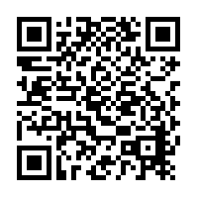
十二年國教課綱發布區
．課程綱要

Slide 45

國教院研發
之課綱實施支持資源
第三部分


Slide 46


課綱實施相關資源-課程手冊
壹、發展沿革與特色
貳、課程架構
參、核心素養與學習重點呼應說明
肆、學習重點解析
伍、素養導向教材編寫原則
陸、議題融入說明
柒、教學單元案例
捌、課綱 Q & A
網址:http://12cur.naer.edu.tw/category/post/279

Slide 47
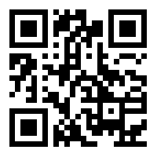
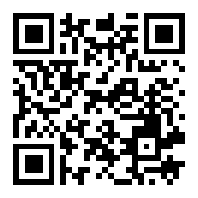
更多的十二年國教課綱
實施的參考資源
協力同行-
走進十二年國教課程綱要網站
其他參考資源
．課程手冊
．新住民子女教育資訊網

Slide 48
Thanks
感謝聆聽 敬請指教
48

